Slide 1
9. 클래스 : 기능
Java
public class SumTest {
public static void main(String a1[])
{
int a, b, sum;
a = Integer.parseInt(a1[0]);
b = Integer.parseInt(a1[1]);
sum = a + b ; // 두 수를 더하는 부분입니다
System.out.println("두수의 합은 " + sum + "입니다");
}
}

Slide 2
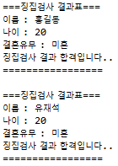
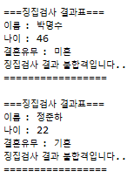
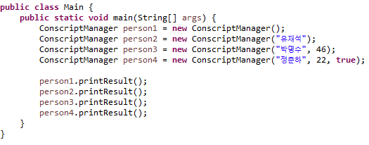
9-1 생성자 오버로딩
문제 설명
실행화면
현역 입영 대상자의 정보를 입력받고 병역 판정 검사를 관리하는 프로그램 작성
ConscriptManager 클래스 - 멤버변수 default값 설정 String name = “홍길동”; int age = 20; boolean isMarried = false; //기혼 여부 - 생성자 4개 작성 - void printResult(); //나이가 20세 이상 30세 미만이고 미혼인 경우 합격, 이외에는 불합격을 출력
Main 클래스

Slide 3
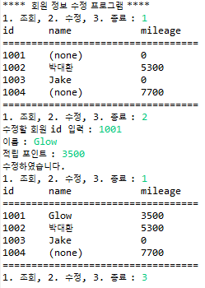
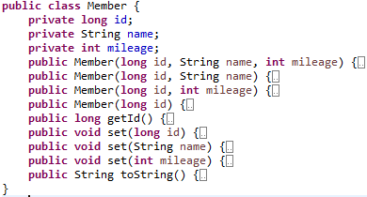

9-2 생성자 오버로딩 + 메소드 오버로딩
문제 설명
실행화면
Member 클래스
Membership 클래스 Member 객체 배열 생성 조회 및 수정 구현 (실행화면 참고)
Main 클래스 – Membership 클래스만 사용
생성자 오버로딩
메소드 오버로딩

Slide 4


9-3 로또 추첨기
문제 설명
실행화면
Class : Main, Lottery, LottoJudge
로또 규칙 1등 : 6개 번호 일치 2등 : 5개 번호 일치 + 2등 보너스볼 일치 3등 : 5개 번호 일치 4등 : 4개 번호 일치 5등 : 3개 번호 일치
Lottery 클래스 - 1~45까지의 추첨 번호 6개, 보너스 볼 1개를 중복없이 생성 - 응모 번호 6개 입력 (범위 : 1~45) - 출력 시 오름차순 정렬 - 등수 출력
LottoJudge 클래스 static int grade(int[] lot, int bonus, int entry) - 클래스 메소드로 구현 - 추첨 번호, 2등 보너스볼 번호, 응모 번호를 인자로 전달하면 등수 반환
Main 클래스 – Lottery 클래스만 사용

